Slide 1
РО 1.4. Основные сервисы Linux для предприятия
Лекция 7.
OpenSSL, собственный CA и TLS-сертификаты для серверных служб

Slide 2
Цель лекции
Понять, какие угрозы возникают при передаче данных без шифрования
Объяснять назначение TLS, цифрового сертификата, закрытого ключа, CSR и CA
Различать Root CA, subordinate CA, серверный сертификат и цепочку доверия
Выполнять базовый порядок выпуска сертификата через OpenSSL
Проверять сертификат локально, по сети и по типовым ошибкам клиента

Slide 3
Учебные вопросы
1. Проблема безопасности данных в сети и основы криптографии
2. Инфраструктура открытых ключей PKI и роль удостоверяющего центра CA
3. Жизненный цикл TLS-сертификата и процесс DERA
4. Инструмент OpenSSL в Linux
5. Практика: создание собственного CA предприятия
6. Практика: выпуск TLS-сертификата для веб-сервера
7. Публикация и настройка TLS в серверных службах
8. Диагностика, проверка и типовые ошибки

Slide 4
Учебный сценарий лекции
Внутренняя учебная зона организации: company.test
CA-сервер ca01.company.test выпускает сертификаты для внутренних служб
Веб-сервер web01.company.test имеет адрес 192.168.10.20 и обслуживает HTTPS
Клиент client01 должен доверять корневому сертификату компании и открывать web01 без ошибки доверия

Slide 5
1. Проблема безопасности данных в сети и основы криптографии
Если служба передает логины, пароли и письма открытым текстом, их можно перехватить в сети
HTTP, LDAP, SMTP и IMAP без TLS не защищают веб, каталог, отправку и получение почты от просмотра
Администратор должен защищать не только публичные сайты, но и внутренние сервисы предприятия
TLS (Transport Layer Security) — протокол защиты соединения, который обеспечивает шифрование и проверку подлинности сервера

Slide 6
Что именно защищает TLS
Конфиденциальность означает, что посторонний наблюдатель не может прочитать передаваемые данные
Целостность означает, что клиент и сервер обнаружат изменение данных в пути
Подлинность сервера означает, что клиент понимает, с каким сервером он установил соединение
TLS не исправляет слабые пароли и ошибки доступа, но защищает канал передачи данных

Slide 7
Симметричное шифрование
Симметричное шифрование использует один общий ключ для шифрования и расшифрования данных
Такой подход быстрый и подходит для передачи больших объемов трафика
Главная проблема: клиент и сервер должны безопасно договориться об общем ключе
Если общий ключ перехвачен, защищенность всего соединения теряется

Slide 8
Асимметричное шифрование
Асимметричное шифрование использует пару ключей: public key и private key
Public key, открытый ключ, можно передавать клиентам и включать в сертификат
Private key, закрытый ключ, хранится только у владельца сервера или CA
Закрытый ключ нельзя отправлять по сети, копировать в отчеты или размещать в общих папках

Slide 9
Цифровая подпись и хэш
Hash, хэш, является коротким цифровым отпечатком данных, который меняется при изменении исходного текста
Digital Signature, цифровая подпись, подтверждает, что данные подписаны владельцем закрытого ключа
CA подписывает сертификат своим закрытым ключом, а клиент проверяет подпись открытым ключом CA
Подпись не скрывает данные, а подтверждает источник и целостность

Slide 10
Схема: шифрование, подпись и доверие в TLS

Slide 11
2. Инфраструктура открытых ключей PKI
и роль удостоверяющего центра CA
PKI (Public Key Infrastructure) — инфраструктура открытых ключей, которая управляет сертификатами и доверием
Без PKI клиент видит открытый ключ сервера, но не знает, можно ли этому ключу доверять
MitM (Man in the Middle) — атака человека посередине, когда злоумышленник подменяет соединение между клиентом и сервером
CA решает задачу доверия: он подтверждает, что сертификат действительно принадлежит нужному владельцу

Slide 12
X.509-сертификат
X.509 — распространенный стандарт цифровых сертификатов для TLS и других PKI-сценариев
Certificate, сертификат, связывает имя владельца с его открытым ключом и данными издателя
Сертификат содержит срок действия, серийный номер, алгоритм подписи и назначение ключа
Сертификат сервера не должен содержать закрытый ключ

Slide 13
SAN и имена сервера
SAN (Subject Alternative Name) — расширение сертификата со списком DNS-имен и IP-адресов сервера
Common Name, общее имя субъекта сертификата, больше не является достаточным способом проверки имени
Современные браузеры проверяют имя сервера по SAN, а не только по Common Name
Для web01.company.test в SAN нужно указать DNS:web01.company.test
Если клиент заходит по IP-адресу 192.168.10.20, IP тоже должен быть указан в SAN

Slide 14
Certificate Authority
CA (Certificate Authority) — удостоверяющий центр, который выпускает и подписывает сертификаты
CA проверяет запрос, подписывает сертификат и тем самым связывает открытый ключ с владельцем
В учебной сети собственный CA позволяет защищать внутренние веб, почтовые и LDAP-службы
Доверие к сертификатам внутреннего CA работает только после установки корневого сертификата на клиенты

Slide 15
Root CA и subordinate CA
Root CA, корневой удостоверяющий центр, является верхней точкой доверия в PKI
Закрытый ключ Root CA должен храниться особенно строго, потому что компрометация ломает всю цепочку доверия
Subordinate CA, подчиненный удостоверяющий центр, получает сертификат от Root CA и выпускает серверные сертификаты
В учебной лаборатории можно начать с Root CA, но в крупных системах выпуск часто делегируют subordinate CA

Slide 16
Цепочка доверия
Chain of Trust, цепочка доверия, связывает серверный сертификат с доверенным корневым сертификатом
Клиент проверяет подпись серверного сертификата и подписи промежуточных сертификатов
Если корневой сертификат CA есть в доверенном хранилище клиента, цепочка считается доверенной
Если корневого CA нет, браузер или утилита покажет ошибку неизвестного издателя

Slide 17
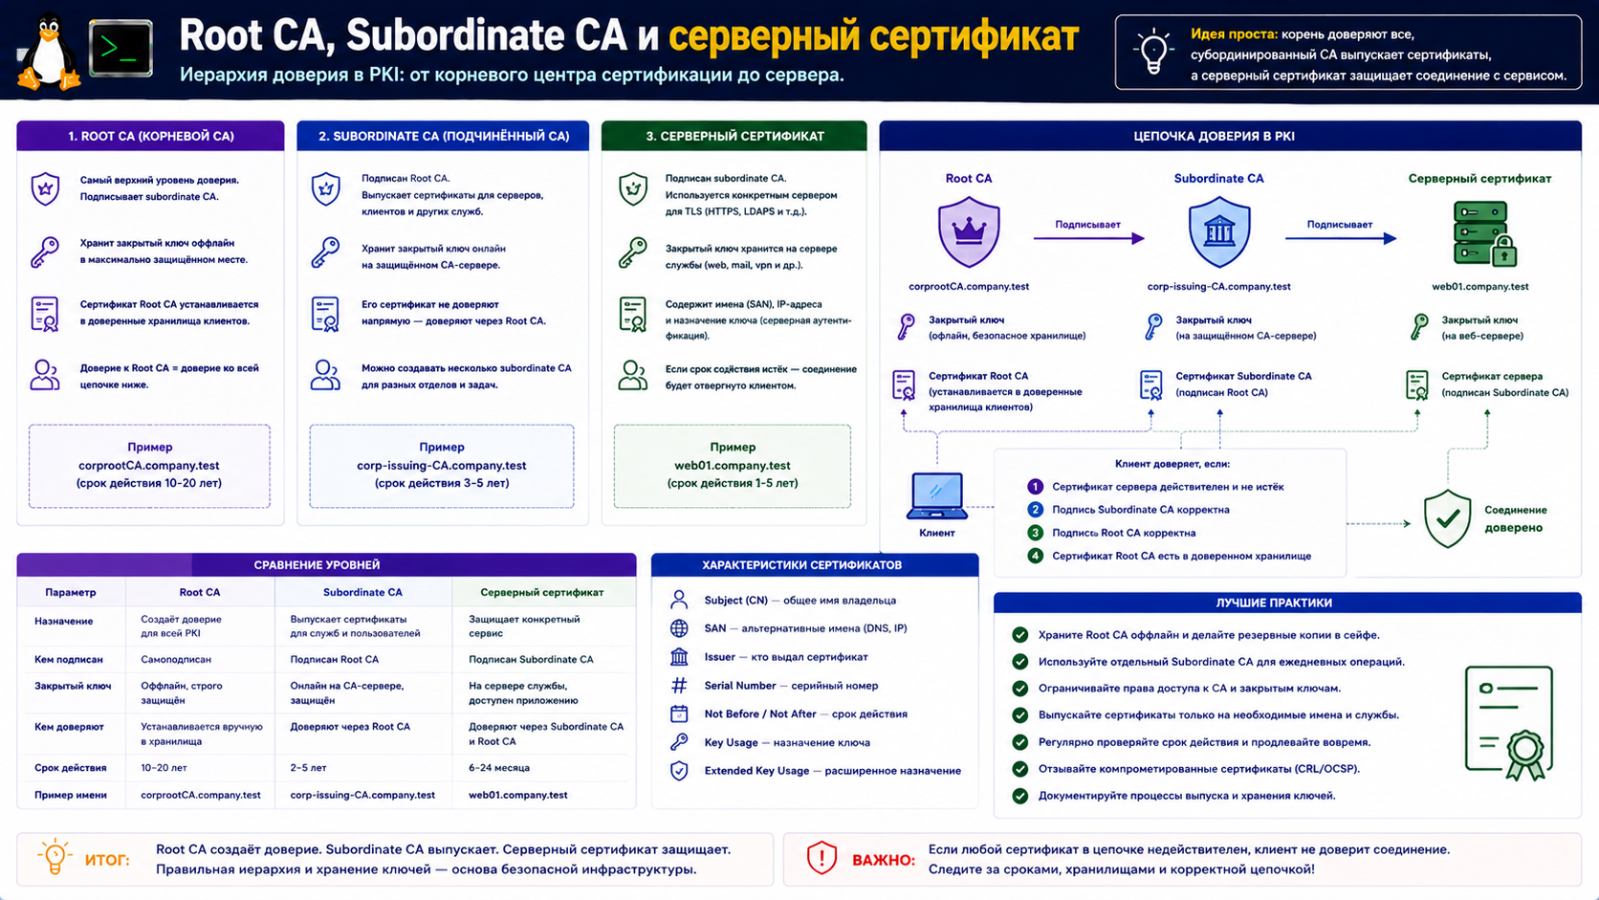
Схема: Root CA, subordinate CA и серверный сертификат

Slide 18
Доверенное хранилище клиентов
Trust Store, доверенное хранилище, содержит корневые сертификаты CA, которым доверяет система или браузер
На Linux-клиенте CA обычно добавляют в /usr/local/share/ca-certificates и запускают update-ca-certificates
На Windows и в некоторых браузерах есть отдельные хранилища доверенных корневых центров
Один и тот же сертификат сервера может быть доверенным на одном клиенте и недоверенным на другом

Slide 19
3. Жизненный цикл TLS-сертификата и процесс DERA
TLS-сертификат не появляется сам: администратор проходит последовательность подготовки ключа, запроса, подписи и установки
DERA используется здесь как учебная памятка, а не как официальный отраслевой стандарт
D — private key: сгенерировать закрытый ключ сервера
E — CSR: создать запрос на подпись сертификата
R — CA signing: подписать запрос удостоверяющим центром
A — installation: установить сертификат на службу и проверить клиента

Slide 20
D: закрытый ключ сервера
Закрытый ключ web01.key создается на сервере или в защищенной рабочей среде администратора
Ключ сервера нужен Nginx или Apache для TLS-рукопожатия
Для автоматического старта службы серверный ключ часто делают без парольной фразы
Если web01.key утечет, сертификат нужно перевыпустить, а старый отозвать или заменить

Slide 21
E: запрос CSR
CSR (Certificate Signing Request) — запрос на подпись сертификата
CSR содержит открытый ключ сервера и сведения, которые CA должен включить в сертификат
CSR можно передавать CA, потому что он не содержит закрытый ключ
В CSR или отдельном файле расширений обязательно задают SAN для DNS-имен и IP-адресов

Slide 22
R: подписание запроса CA
CA проверяет CSR и выпускает сертификат web01.crt
Сертификат подписывается закрытым ключом CA, например ca.key
Серийный номер помогает различать выпущенные сертификаты и вести учет
Срок действия серверного сертификата обычно короче срока действия корневого CA

Slide 23
A: установка и проверка
Сертификат web01.crt и ключ web01.key устанавливают в конфигурацию веб-сервера
Клиент должен доверять CA, который подписал web01.crt
Администратор проверяет совпадение имени сервера, SAN, срока действия и цепочки доверия
После проверки HTTPS должен открываться без предупреждения о недоверенном сертификате

Slide 24
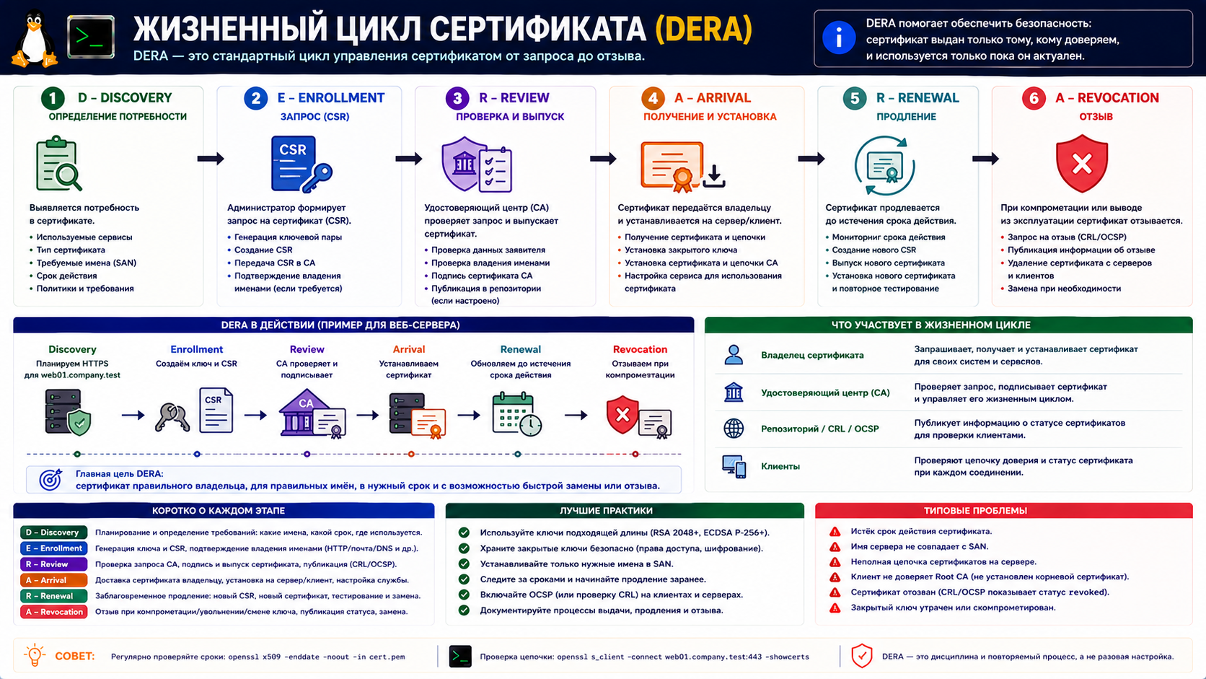
Схема: жизненный цикл сертификата DERA

Slide 25
Карта файлов сертификата
ca.key — закрытый ключ корневого CA; самый чувствительный файл учебной PKI
ca.crt — корневой сертификат CA, который устанавливается клиентам как доверенный
web01.key — закрытый ключ веб-сервера, который хранится только на web01
web01.csr — запрос на подпись, который CA использует для выпуска сертификата
web01.crt — сертификат веб-сервера, который публикуется в настройке HTTPS

Slide 26
4. Инструмент OpenSSL в Linux
OpenSSL — набор криптографических библиотек и консольная утилита для работы с ключами и сертификатами
В Linux OpenSSL часто используется для генерации ключей, CSR, сертификатов и диагностики TLS
Утилита openssl состоит из подкоманд, например genrsa, req, x509 и s_client
Команды OpenSSL нужно выполнять внимательно: ошибка в имени, SAN или сроке действия сразу попадет в сертификат

Slide 27
openssl genrsa
RSA (Rivest-Shamir-Adleman) — алгоритм асимметричной криптографии, используемый для ключей и подписей
openssl genrsa генерирует RSA-закрытый ключ
Пример: openssl genrsa -out web01.key 2048 создает ключ веб-сервера длиной 2048 бит
Для CA лучше использовать более длинный ключ, например 4096 бит
Результат команды — файл ключа; его нужно сразу защитить правами доступа

Slide 28
openssl req
openssl req используется для создания CSR и самоподписанных сертификатов
Пример: openssl req -new -key web01.key -out web01.csr -subj /CN=web01.company.test
Параметр -new создает новый запрос, -key указывает закрытый ключ, -out задает файл CSR
Параметр -subj задает subject без интерактивного ввода, но SAN нужно задавать отдельно

Slide 29
openssl x509
openssl x509 просматривает, проверяет и выпускает X.509-сертификаты
Пример: openssl x509 -in web01.crt -text -noout показывает содержимое сертификата
Параметр -text выводит поля сертификата, а -noout скрывает PEM-блок
Для подписания CSR команда x509 используется вместе с -req, -CA, -CAkey и -extfile

Slide 30
Форматы файлов сертификатов
PEM (Privacy Enhanced Mail) — текстовый формат с блоками BEGIN и END, удобный для Linux-служб
.key обычно содержит закрытый ключ в PEM-формате
.csr содержит запрос на подпись сертификата
.crt или .pem часто содержит сертификат в текстовом PEM-формате
DER (Distinguished Encoding Rules) — бинарный формат сертификата
.p12 или .pfx обычно означает PKCS#12-контейнер с сертификатом и закрытым ключом

Slide 31
5. Практика: создание собственного CA предприятия
Собственный CA нужен для внутренних сервисов, которые не должны получать публичные сертификаты
CA создают на отдельном защищенном узле или в отдельной защищенной директории
В учебном сценарии CA размещается на ca01.company.test в каталоге /root/ca
Перед началом важно сделать снимок ВМ и не использовать учебные ключи в реальной сети

Slide 32
Структура каталогов CA
mkdir -p /root/ca/private /root/ca/certs /root/ca/csr создает базовые каталоги CA
Каталог private хранит закрытый ключ CA и должен быть доступен только администратору
Каталог certs хранит выпущенные сертификаты
Каталог csr хранит запросы на подпись, которые приходят от серверов

Slide 33
Генерация закрытого ключа CA
openssl genrsa -aes256 -out /root/ca/private/ca.key 4096 создает закрытый ключ CA с парольной фразой
Параметр -aes256 шифрует ключ на диске и снижает риск использования ключа после кражи файла chmod 400 /root/ca/private/ca.key оставляет доступ к ключу только владельцу
Потеря ca.key означает невозможность нормально выпускать и проверять новые сертификаты этой PKI

Slide 34
Создание корневого сертификата CA
openssl req -x509 -new -key /root/ca/private/ca.key -sha256 -days 3650 -out /root/ca/certs/ca.crt -subj /CN=Company Test Root CA выпускает корневой сертификат
Параметр -x509 создает самоподписанный сертификат, а не обычный CSR
Параметр -days 3650 задает срок действия около 10 лет для учебного корневого CA
Файл ca.crt можно распространять клиентам, но ca.key остается только на CA-сервере

Slide 35
openssl.cnf для автоматизации
openssl.cnf позволяет заранее описать параметры выпуска сертификатов и расширения
В конфигурации удобно задавать keyUsage, extendedKeyUsage и subjectAltName
Автоматизация снижает риск забыть SAN или выпустить сертификат с неправильным назначением
Даже при автоматизации администратор проверяет итоговый сертификат через openssl x509

Slide 36
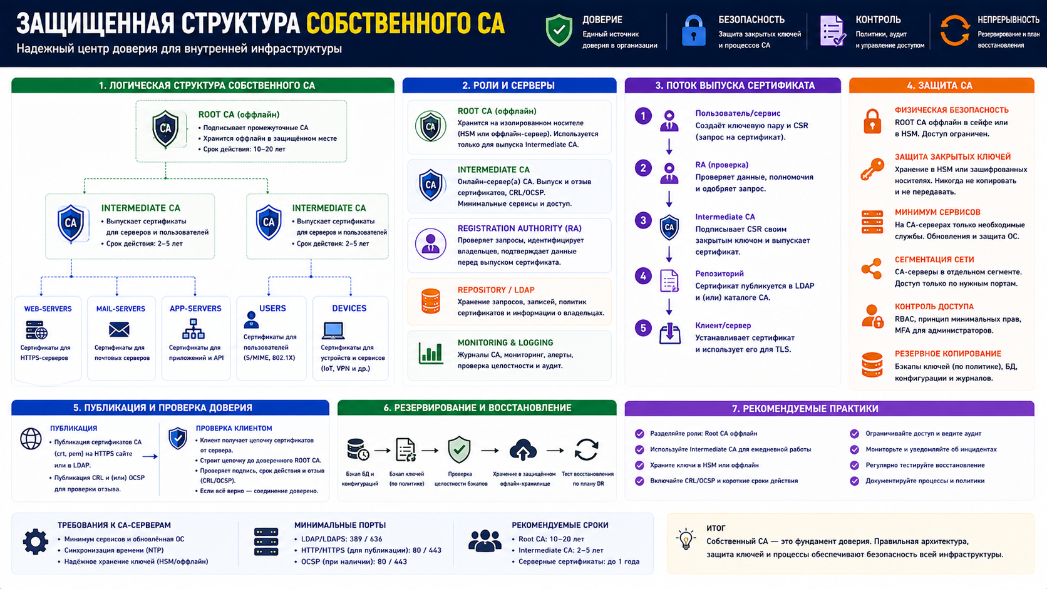
Схема: защищенная структура собственного CA

Slide 37
6. Практика: выпуск TLS-сертификата для веб-сервера
Веб-сервер web01.company.test должен получить собственный закрытый ключ и сертификат
Закрытый ключ сервера создается отдельно от ключа CA
CSR передается на CA для подписи и не содержит секретных данных
CA выпускает web01.crt, который затем устанавливается на веб-сервер

Slide 38
Генерация ключа web01
openssl genrsa -out web01.key 2048 создает RSA-ключ веб-сервера
Ключ без парольной фразы позволяет Nginx автоматически запускаться после перезагрузки
Такой ключ нужно защищать правами файловой системы и доступом к серверу
Если ключ создан не на web01, его нужно передавать только по защищенному каналу

Slide 39
Файл расширений SAN
Файл web01.ext нужен, чтобы добавить в сертификат DNS-имя и IP-адрес сервера
Пример строки: subjectAltName = DNS:web01.company.test, IP:192.168.10.20
Если SAN отсутствует, браузер может отвергнуть сертификат даже при совпадающем Common Name
SAN должен соответствовать тому имени или адресу, по которому клиент реально подключается к серверу

Slide 40
Создание CSR для web01
openssl req -new -key web01.key -out web01.csr -subj /CN=web01.company.test создает CSR
CSR связывает открытый ключ сервера с именем web01.company.test
Администратор передает web01.csr на CA-сервер для подписи
После создания CSR полезно проверить, что CN и публичный ключ соответствуют ожидаемому серверу

Slide 41
Подписание CSR на CA
openssl x509 -req -in web01.csr -CA ca.crt -CAkey ca.key -CAcreateserial -out web01.crt -days 365 -sha256 -extfile web01.ext подписывает запрос
Параметр -CA указывает сертификат CA, а -CAkey указывает закрытый ключ CA
Параметр -CAcreateserial создает файл с серийным номером, если его еще нет
Параметр -extfile добавляет SAN и другие расширения из файла web01.ext

Slide 42
Проверка выпущенного сертификата
openssl x509 -in web01.crt -text -noout показывает поля сертификата
В выводе нужно проверить Issuer, Subject, Validity и X509v3 Subject Alternative Name
openssl verify -CAfile ca.crt web01.crt проверяет, доверяет ли сертификат заданному CA
Ожидаемый результат verify: web01.crt: OK

Slide 43
Схема: выпуск сертификата web-сервера через CA

Slide 44
7. Публикация и настройка TLS в серверных службах
После выпуска сертификата серверная служба должна знать путь к сертификату и закрытому ключу
Для Nginx сертификат обычно размещают в /etc/ssl/certs, а закрытый ключ в /etc/ssl/private
Служба должна читать закрытый ключ, но обычные пользователи не должны иметь к нему доступ
После изменения конфигурации нужно проверить синтаксис и перезагрузить службу

Slide 45
Фрагмент настройки Nginx HTTPS
listen 443 ssl включает HTTPS-порт для виртуального сервера
server_name web01.company.test должен совпадать с DNS-именем в SAN сертификата
ssl_certificate /etc/ssl/certs/web01.crt указывает серверный сертификат
ssl_certificate_key /etc/ssl/private/web01.key указывает закрытый ключ сервера
ssl_protocols TLSv1.2 TLSv1.3 ограничивает работу современными версиями TLS

Slide 46
Права доступа к закрытому ключу сервера
sudo chown root:root /etc/ssl/private/web01.key назначает владельцем ключа root
sudo chmod 600 /etc/ssl/private/web01.key разрешает чтение и запись только владельцу
Для некоторых схем доступа используют группу ssl-cert и режим 640, если это требуется службе
Ошибка Permission denied в логах Nginx часто означает, что служба не может прочитать ключ

Slide 47
Проверка и перезагрузка Nginx
sudo nginx -t проверяет синтаксис конфигурации Nginx до перезагрузки
sudo systemctl reload nginx применяет настройки без полной остановки службы
sudo ss -tulpen | grep ':443' проверяет, слушает ли сервер HTTPS-порт
Если порт 443 не слушается, клиент физически не сможет установить TLS-соединение

Slide 48
Импорт CA на Linux-клиенте
sudo cp ca.crt /usr/local/share/ca-certificates/company-test-root-ca.crt копирует CA в системный каталог доверия
sudo update-ca-certificates обновляет доверенное хранилище сертификатов Linux
После импорта клиентские программы смогут доверять сертификатам, подписанным Company Test Root CA
Если приложение использует собственное хранилище сертификатов, системного импорта может быть недостаточно

Slide 49
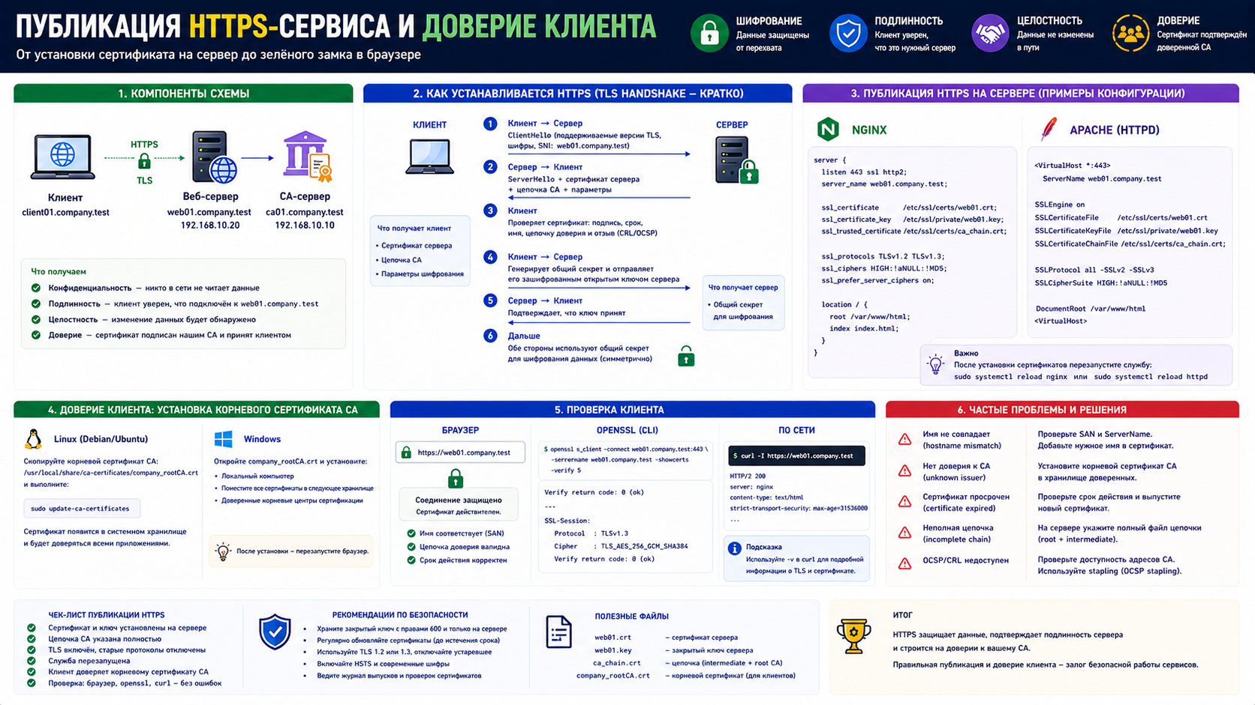
Схема: публикация HTTPS-сервиса и доверие клиента

Slide 50
Схема: публикация HTTPS-сервиса и доверие клиента

Slide 51
8. Диагностика, проверка и типовые ошибки
Диагностика TLS начинается с локальной проверки файлов, затем переходит к проверке службы и клиента
Сначала проверяют сертификат, SAN, срок действия и соответствие закрытого ключа
Затем проверяют конфигурацию Nginx и доступность TCP-порта 443
После этого проверяют цепочку доверия со стороны клиента

Slide 52
Локальная проверка сертификата
openssl x509 -in web01.crt -text -noout показывает полное содержимое сертификата
В разделе Subject нужно увидеть CN=web01.company.test
В разделе X509v3 Subject Alternative Name нужно увидеть DNS:web01.company.test и IP Address:192.168.10.20
В разделе Validity проверяют Not Before и Not After, чтобы исключить истекший сертификат

Slide 53
Сетевое тестирование TLS-порта
openssl s_client -connect web01.company.test:443 -CAfile ca.crt -servername web01.company.test проверяет TLS-соединение
Параметр -connect задает сервер и порт, к которым подключается клиент
Параметр -CAfile указывает корневой сертификат CA для проверки доверия
SNI (Server Name Indication) передает имя сервера внутри TLS-подключения
Параметр -servername передает SNI-имя, чтобы сервер выбрал правильный виртуальный хост
Ожидаемый успешный признак: Verify return code: 0 (ok)

Slide 54
Проверка через curl
curl --cacert ca.crt https://web01.company.test проверяет HTTPS как обычный клиент
Параметр --cacert явно указывает доверенный CA для этой проверки
Если команда работает с --cacert, но не работает без него, CA не импортирован в доверенное хранилище клиента
Если ошибка связана с именем, нужно проверить SAN и способ обращения к серверу

Slide 55
Ошибки имени и доверия
ERR_CERT_COMMON_NAME_INVALID означает, что имя в адресной строке не найдено в SAN сертификата
SEC_ERROR_UNKNOWN_ISSUER означает, что клиент не доверяет CA, который подписал сертификат
Self-signed certificate in certificate chain часто указывает на неполную или недоверенную цепочку
Правильное действие: проверить SAN, импорт CA и цепочку сертификатов

Slide 56
Ошибки срока действия и прав доступа
Expired certificate означает, что текущая дата вышла за пределы Not After
Certificate is not yet valid появляется, если системное время клиента или сервера настроено неверно
Permission denied при старте Nginx часто связан с правами на /etc/ssl/private/web01.key
Key values mismatch означает, что сертификат и закрытый ключ не образуют пару

Slide 57
Схема: диагностика TLS по уровням

Slide 58
Итоги лекции
TLS защищает канал связи и помогает клиенту проверить подлинность сервера
PKI строится на доверии к CA, цепочке сертификатов и защите закрытых ключей
CSR не является секретом, а закрытые ключи CA и сервера должны храниться строго защищенно
Современный серверный сертификат должен содержать корректный SAN
Проверка TLS включает сертификат, SAN, цепочку доверия, права на ключ и сетевой порт службы

Slide 59
Контрольные вопросы
Почему HTTP, LDAP, SMTP и IMAP без TLS опасны для предприятия?
Чем симметричное шифрование отличается от асимметричного?
Зачем нужен цифровой сертификат, если у сервера уже есть пара ключей?
Какую роль выполняет CA в цепочке доверия?
Что такое CSR и почему его можно передавать на CA?
Почему современные браузеры требуют SAN в сертификате?
Какие файлы нельзя публиковать или передавать клиентам?
Что проверить при ошибке ERR_CERT_COMMON_NAME_INVALID?
Как команда openssl s_client помогает проверить HTTPS-сервис?

